Slide 1


Slide 2
Le but de ce tutoriel est de vous donner les éléments qui vont vous permettre d’installer des LEDs d’éclairage sur votre instrument
Nous souhaitons que tout le monde adopte le même modèle d’éclairage, afin d’avoir quelque chose d’harmonieux
Commission Instruments – Tutoriel Installation LED sur Instrument – 08/2025

Slide 3
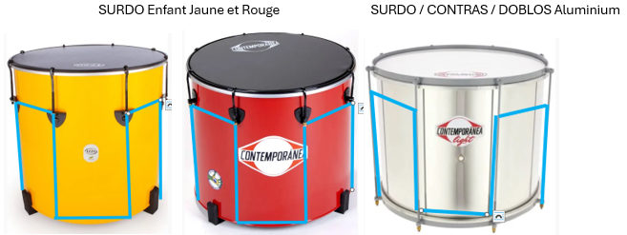
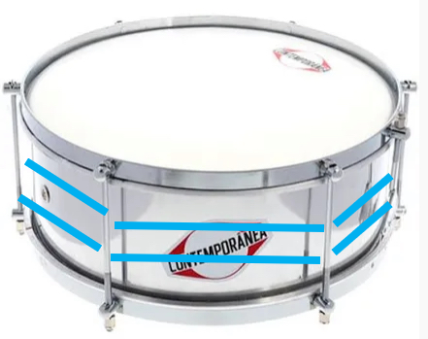
Fourniture de la LED par le bureau
Fixation de la LED par vos soins suivant le modèle ( Colson, scotch , … )
Fixation du boitier d’éclairage
Soit sur le fût ( scotch ou scratch )
Soit dans votre poche
Soit dans une petite pochette fixée au fût, ….
DANS LA MESURE DU POSSIBLE, ESSAYEZ DE NE PAS CACHER LE LOGO DE SAMB’BAGAGE
Caisse Claire
( LED à l’horizontale dû à la hauteur de la caisse claire )
Commission Instruments – Tutoriel Installation LED sur Instrument – 08/2025

Slide 4
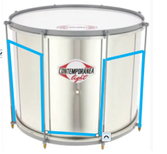
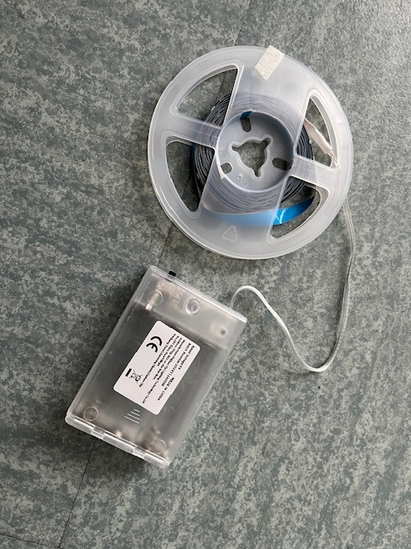
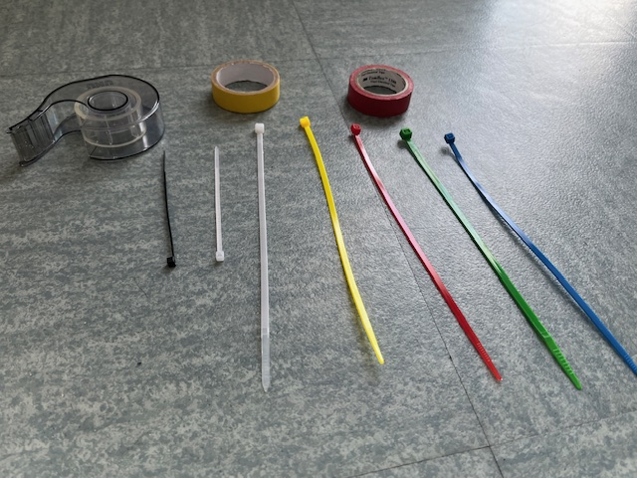
Fixation de la LED par vos soins
Tout le monde doit avoir le même modèle de fixation de la LED
Nous vous conseillons de ne pas coller la LED directement sur votre fût !!
Fixez la LED à l’aide de :
- Scotch transparent ou scotch au couleur du fût
- Colsons, le long des tirants
Cela permettra un démontage facile et évitera les traces de colles sur le fût
Commission Instruments – Tutoriel Installation LED sur Instrument – 08/2025

Slide 5
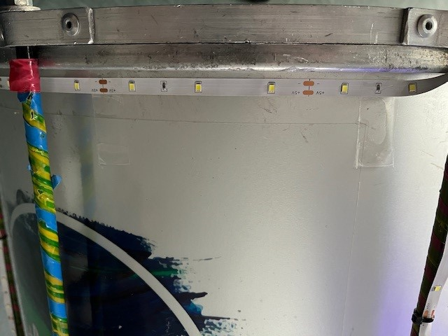
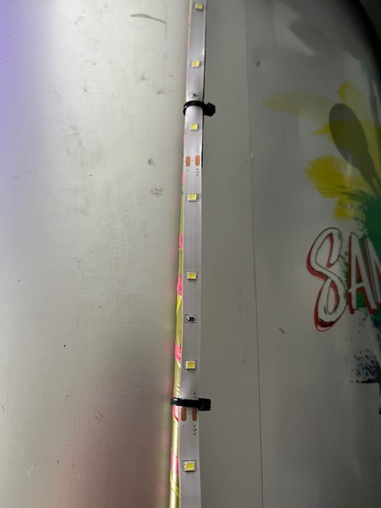
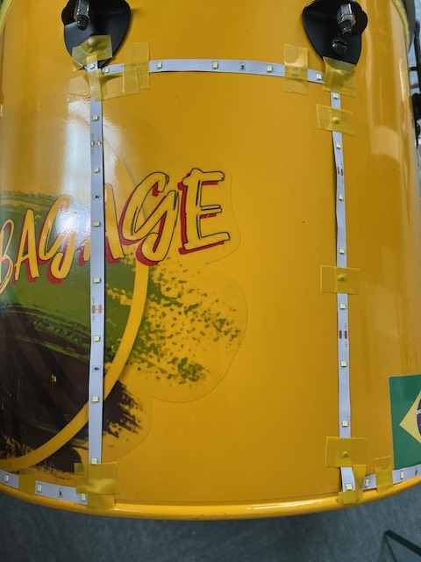
Commission Instruments – Tutoriel Installation LED sur Instrument – 08/2025

Slide 6
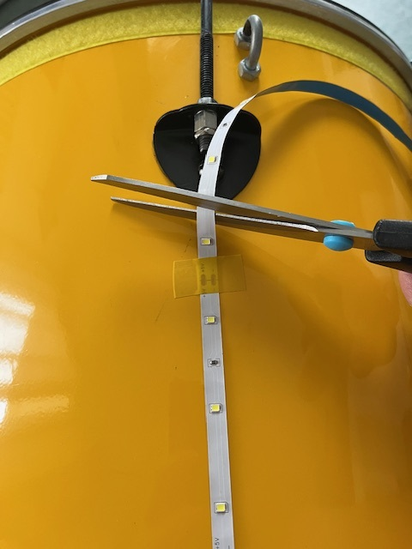
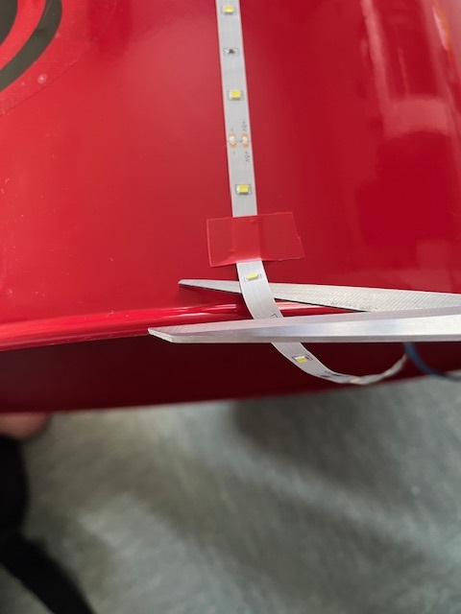
A la fin de l’installation
Réduisez la longueur de la LED si besoin
Et pensez à vérifier l’état de vos piles !!
Commission Instruments – Tutoriel Installation LED sur Instrument – 08/2025

Slide 7
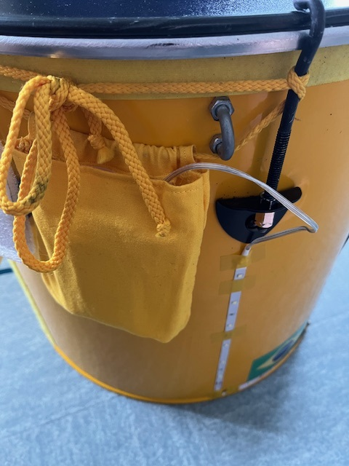
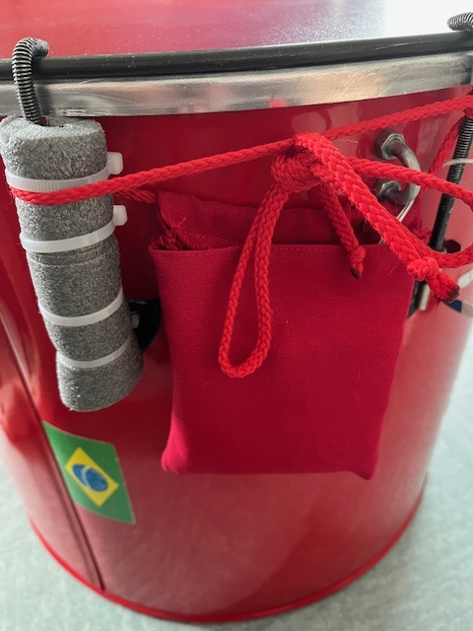
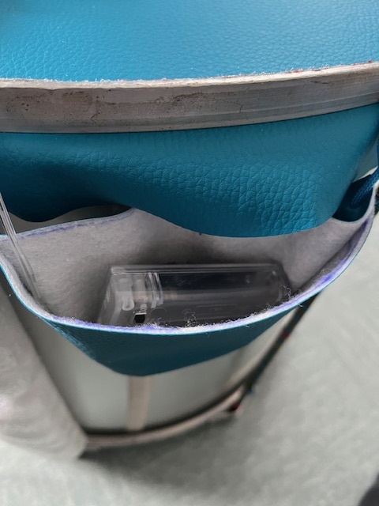
Fixation du boitier LED par vos soins
vous avez la possibilité de :
Fixer le boitier directement sur votre instrument ( scotch, scratch, .. )
Pensez à un démontage facile et rapide
Mettre le boitier dans votre poche
Mettre le boitier dans une pochette
Commission Instruments – Tutoriel Installation LED sur Instrument – 08/2025

Slide 8
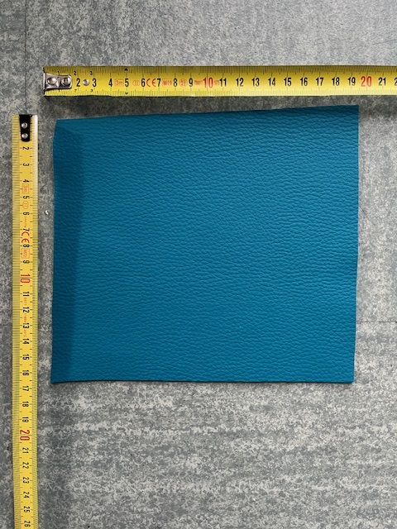
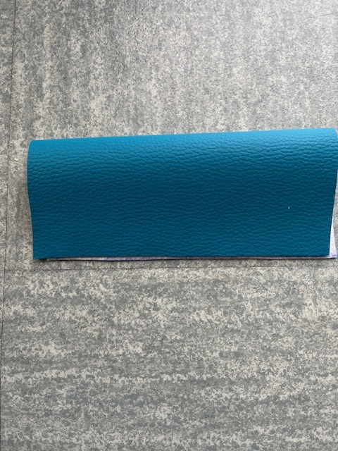
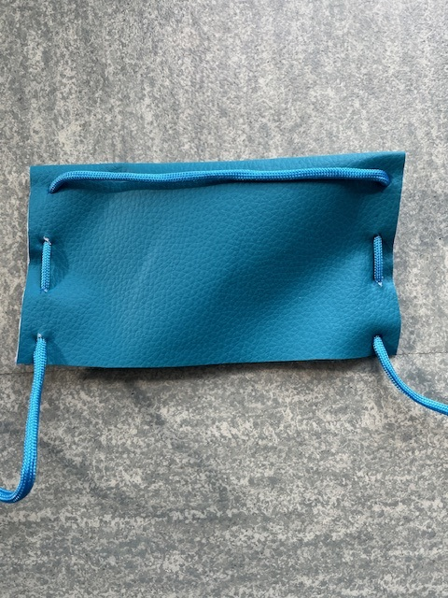
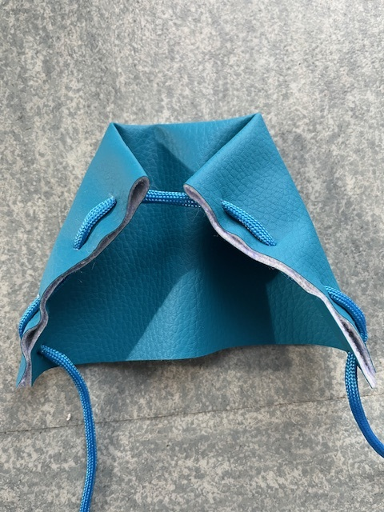
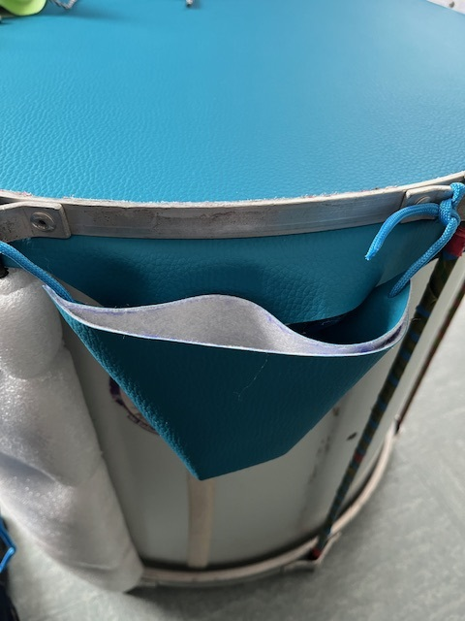
Exemple de réalisation rapide d’une pochette
Commission Instruments – Tutoriel Installation LED sur Instrument – 08/2025

Slide 9
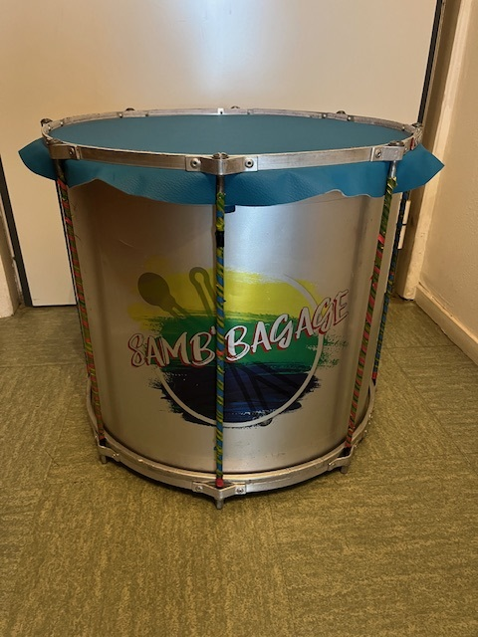
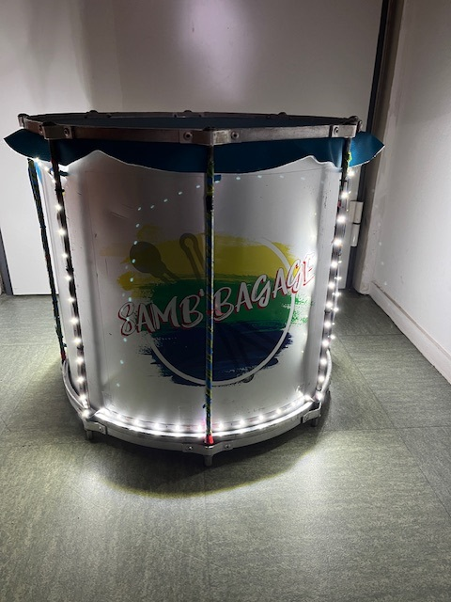
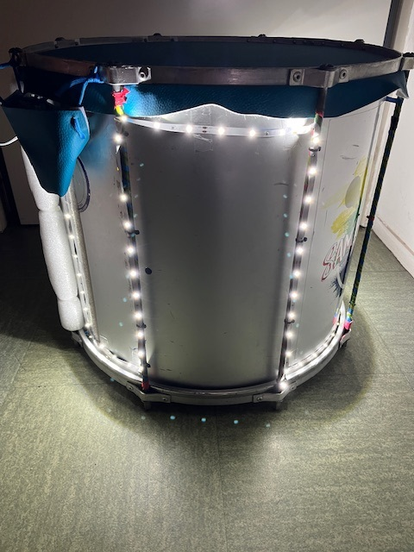
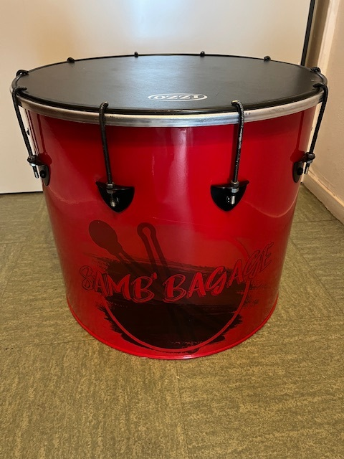
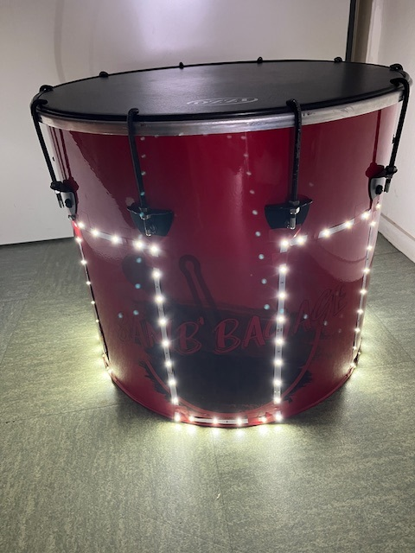
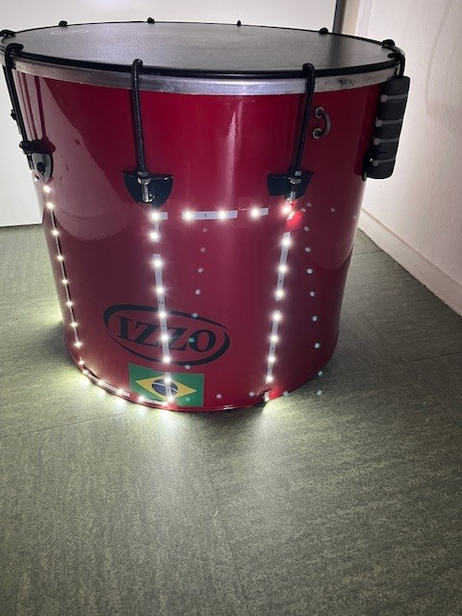
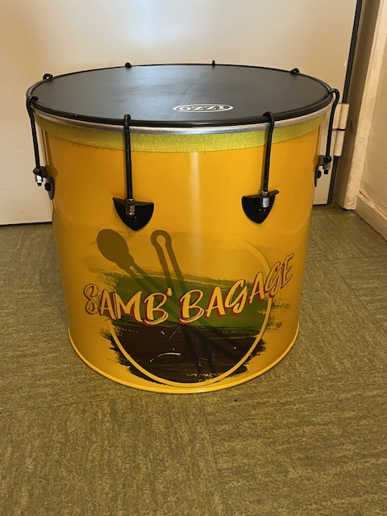
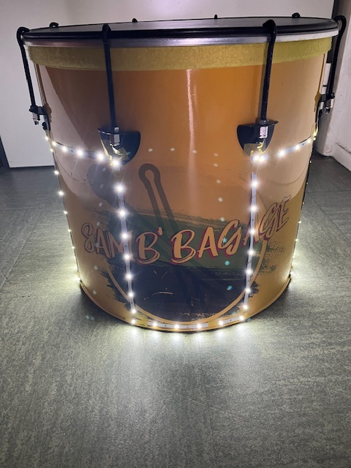
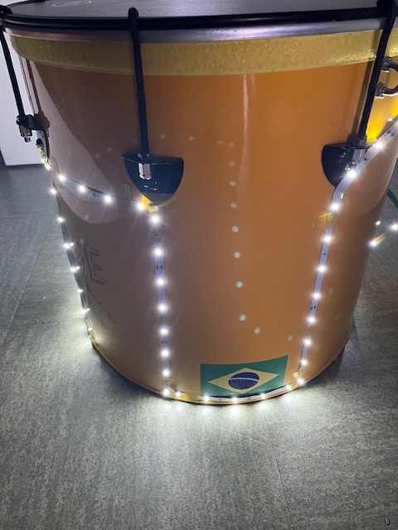
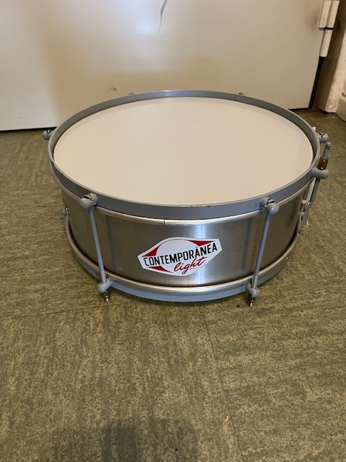
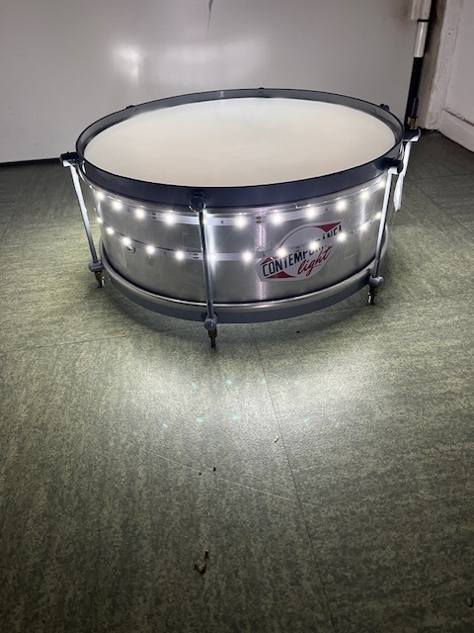
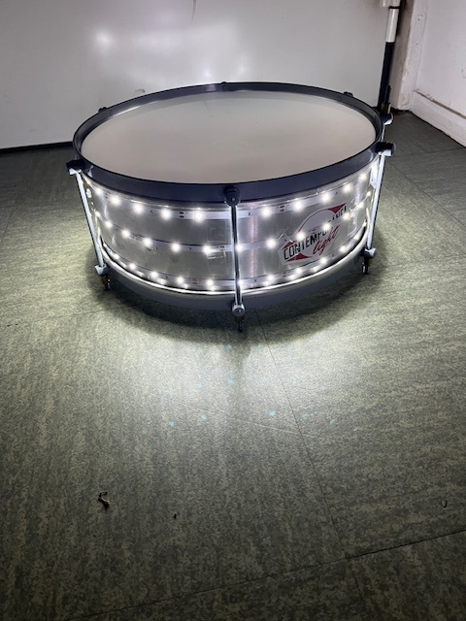
Commission Instruments – Tutoriel Installation LED sur Instrument – 08/2025

Slide 10
Nous vous conseillons de démonter votre
éclairage Led quand vous n’en avez
plus besoin
Le boitier est fragile et avec les vibrations
de l’instrument l’éclairage devient
Hors Service
Commission Instruments – Tutoriel Installation LED sur Instrument – 08/2025

Slide 11
ET SURTOUT
N’OUBLIEZ PAS
QUE VOUS ETES RESPONSABLE
DE VOTRE INSTRUMENT
Merci à vous
Commission Instruments – Tutoriel Installation LED sur Instrument – 08/2025

